Slide 1
第五章 大数定律与中心极限定理
第一节：大数定律
第二节：中心极限定理

Slide 2
大数定律与中心极限定理通称极限理论，
是概率论中比较深刻的理论结果，
同时也是数理统计学的理论基础，
因此在课程体系中起着承上启下的作用.

Slide 3
第一节 大数定律
大数定律的背景及概念
依概率收敛定义及性质
三个大数定律
小结

Slide 4



一、大数定律的背景和概念
大量随机试验中
大量抛掷硬币
正面出现频率
生产过程中的
废品率
字母使用频率
例、掷一颗均匀正六面体的骰子，出现1点的概率是1/6。但掷的次数少时，出现1点的频率可能与1/6相差较大，但掷次数很多时，出现1点的频率接近1/6几乎是必然的。
……

Slide 5
大量随机试验中
例、掷一颗均匀正六面体的骰子，出现1点的概率是1/6。但掷的次数少时，出现1点的频率可能与1/6相差较大，但掷次数很多时，出现1点的频率接近1/6几乎是必然的。

Slide 6
2、大数定律的概念
概率论中用来阐明大量随机现象平均结果的
稳定性的一系列定理，称为大数定律（law of large
number)
本章将介绍三个大数定律：
（1）切比雪夫大数定律、
（2）辛钦大数定律
（3）伯努利大数定律
它们之间既有区别也有联系。

Slide 7
二、依概率收敛定义及性质
定义
性质

Slide 8
请注意 :

Slide 9
三、大数定律
1、定理一
做前 n 个随机变量的算术平均
则对任意的ε>0，有

Slide 10
证：
由切比雪夫不等式
上式中令
得

Slide 11
说明

Slide 12
2、定理的另一种叙述方式：

Slide 13
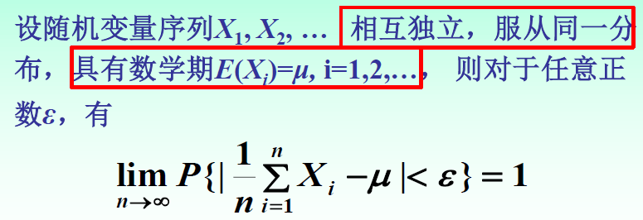
2、辛钦大数定律
独立同分布，且不要求方差存在。

Slide 14
问题 :
设n_{A}是n重贝努里试验中事件A发生的次数，p是事件A发生的概率，
是事件A发生的频率.

Slide 15
3、伯努利（Bernoulli）大数定律
设 n_{A} 是n次独立重复试验中事件A发生的次数，p是事件A在每次试验中发生的概率，则对于任意正数ε> 0 ，有
或
此定理说明了频率的稳定性。

Slide 16
由定理一有

Slide 17
伯努利大数定律的重要意义：
(1)从理论上证明了频率具有稳定性。
（2)提供了通过试验来确定事件概率的方法:
这种方法是参数估计的重要理论基础。
（3）是“小概率原理”的理论基础。
小概率原理：实际中概率很小的随机事件在个别试验中几乎是不可能发生的。

Slide 18
小结
大
数
定
律
大数定律以严格的数学形式表达了随机现象最根本的性质之一：
平均结果的稳定性

Slide 19
第二节 中心极限定理
中心极限定理的背景
中心极限定理的定义
中心极限定理
小结

Slide 20

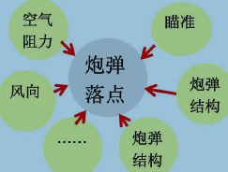
中心极限定理的客观背景
在实际问题中许多随机变量是由相互独立随机因素的综合（或和） 影响所形成的.
例如：炮弹射击的
落点与目标的偏差，
就受着许多随机因
素（如瞄准，空气
阻力，炮弹或炮身结构等）综合影响的.每个随机因素对弹着点（随机变量和）所起的作用都是很小的.那么弹着点服从怎样分布 ？

Slide 21
自从高斯指出测量误差服从正态分布之后，人们发现，正态分布在自然界中极为常见.
如果一个随机变量是由大量相互独立的随机因素的综合影响所造成，而每一个别因素对这种综合影响中所起的作用不大. 则这种随机变量一般都服从或近似服从正态分布.
现在我们就来研究独立随机变量之和所特有的规律性问题.
当n无限增大时，这个和的极限分布是什么呢？

Slide 22
由于无穷个随机变量之和可能趋于∞，故我们不研究n个随机变量之和本身而考虑它的标准化的随机变量.

Slide 23
在概率论中，独立随机变量序列和的极限分布为正态分布的一系列定理的总称。
它是近两个世纪概率论研究的中心问题，因此这些定理称为中心极限定理。

Slide 24
中心极限定理
1、定理一（独立同分布下的中心极限定理）

Slide 25
注
3、虽然在一般情况下，我们很难求出 的分布的确切形式，但当n很大时，可以求出近似分布.

Slide 26
独立同分布的中心极限定理说明：
不论随机变量序列服从何种分布，
只要期望和方差有限，
总和标准化后，
以标准正态分布为极限。

Slide 27
2、定理二（李雅普诺夫(Lyapunov)定理)
李雅普诺夫
条件

Slide 29


注意 :

Slide 30
3、定理三(棣莫佛－拉普拉斯（De Moivre-Laplace定理）
设随机变量 (n=1,2,‥‥)服从参数 n,p (0<p<1)
的二项分布，则对任意x，有
证

Slide 31
定理表明，当n很大时，变量 的分布，近似正态分布 N(np,np(1-p)).
即

Slide 32
例

Slide 33
例
解
于是

Slide 34
例2. (供电问题)某车间有200台车床,在生产期间由于需要检修、调换刀具、变换位置及调换工件等常需停车. 设开工率为0.6, 并设每台车床的工作是独立的，且在开工时需电力1千瓦.
问应供应多少瓦电力就能以99.9%的概率保证该车间不会因供电不足而影响生产?

Slide 35
解：对每台车床的观察作为一次试验，每次试验
是观察该台车床在某时刻是否工作, 工作的概率0.6 ,共进行200次独立重复试验.
用X表示在某时刻工作着的车床数，
依题意，
X~b(200,0.6),
设需供应N瓦力，
现在的问题是：
求满足
P(X≤N)≥0.999
的最小的N.

Slide 36
由棣莫佛-拉普拉斯极限定理
这里 np=120,
np(1-p)=48
近似N(0,1),
于是 P(X≤N)= P(0≤X≤N)
查正态分布函数表得
故
≥ 3.1,
从中解得N≥141.5,
即所求N=142.
也就是说, 应供应142 千瓦电力就能以99.9%的概率保证该车间不会因供电不足而影响生产.

Slide 38
解法1
设X为10000个新生儿中男孩个数
则X服从B(n,p)，其中n=10000，p=0.515
由德莫弗-拉普拉斯中心极限定理，所求概率为

Slide 39
解法2
设X为10000个新生儿中男孩个数
则女孩不少于男孩的概率为

Slide 40
四、小结
中
心
极
限
定
理
注

Slide 41
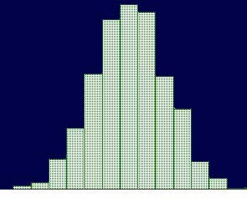
中心极限定理是概率论中最著名的结果之一，它不仅提供了计算独立随机变量之和的近似概率的简单方法，而且有助于解释为什么很多自然群体的经验频率呈现出钟形曲线这一值得注意的事实.
在后面的课程中，我们还将经常用到中心极限定理.

Slide 42
作业
1.
2.
3.

Slide 43

4.
5.

